Slide 1

- 精益创新课题版 -

Slide 2
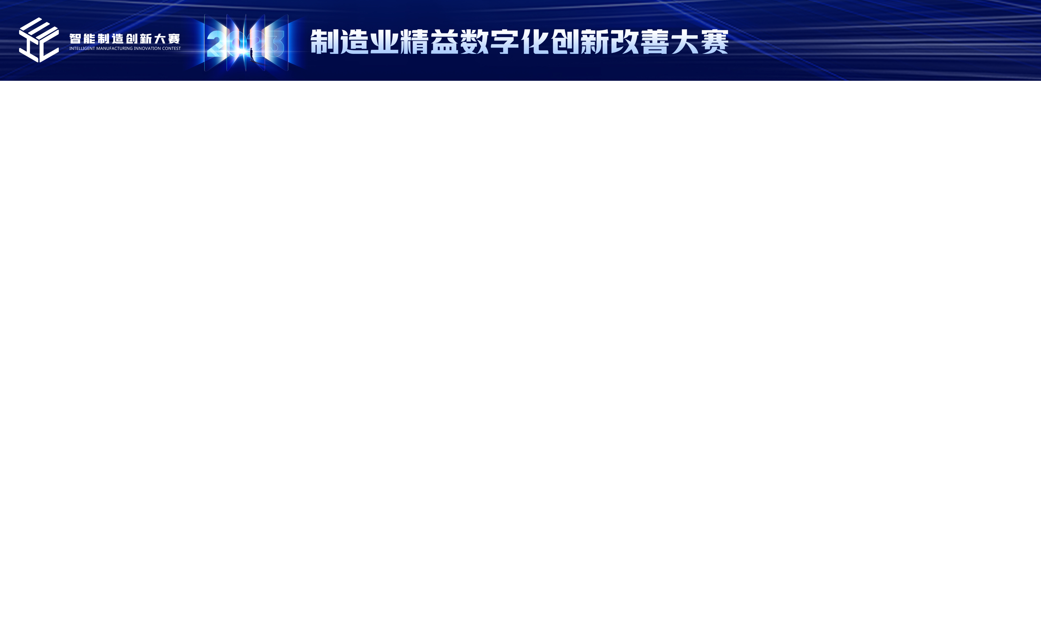
课题改善团队
课题名称
部门 |  |  | 课题起始时间 |  |  | 课题组长
姓名 | 性别 | 年龄 | 学历 | 职务 |  | 组内分工

Slide 3
一、选定主题

Slide 4
二、把握现状

Slide 5
三、设定目标

Slide 6
四、要因分析

Slide 7
五、对策树立

Slide 8
六、对策实施

Slide 9
七、效果确认

Slide 10
八、维持固化

